Slide 1
překladatelskÝ proces
Překladatelský seminář 2023

Slide 2
GOOGLE TRANSLATE V AKCI

Slide 3
KÄÄNNÖS ON…
Käännös on aina käännös.
Käännös on onnistunut, kun lopputulosta ei tunnista käännökseksi, vaan se on sujuvaa ja hyvää tekstiä, joka viestii alkuperäisen ajatuksen kullekin erityisalalle tyypillisellä tavalla ja oikeakielisyyttä unohtamatta.
Käännös ei saa vaikuttaa käännetyltä.
Kääntäjä on suomennoksensa tekijä ja suomennos on hänen omaa käsialaansa. Hän on sanavalintojen, tyyliratkaisujen, lauserakenteiden ja kokonaistulkinnan takana.
Tekstille ei ole olemassa yhtä, täydellistä käännöstä, vaan käännös on aina tulkinta lähdetekstistä.

Slide 4
CO JE PŘEKLAD?
různé definice
Překlad je jako žena, buď věrný, nebo krásný. (?!)
Translation is the communication of the meaning of a source language text by means of an equivalent target language text.
překlad = prostředek mezijazykové a mezikulturní komunikace
a) překlad jako činnost = překladatelský proces
b) překlad jako výsledek = produkt překladatelského procesu
překlad je výkon bytostně tvůrčí!

Slide 5
PŘEKLAD DOSLOVNÝ, VOLNÝ, LITERÁRNÍ

Slide 6
JIŘÍ LEVÝ
proces překládání rozdělil do 3 fází:
pochopení předlohy
interpretace předlohy
přestylizování předlohy
Levý, J.: Umění překladu. 1963 (1998).
Levý, J.: České teorie překladu I a II.
Ceske teorie prekladu I+II.pdf (karolinum.cz)

Slide 7
PŘEKLAD JAKO PROCES
ve všech fázích dělá překladatel rozhodnutí, která ovlivní fáze další
překlad je rozhodovací proces, tzn. překladatel nemá překládat automaticky (automaticky přebírat jazykové prostředky z VT), protože příliš doslovný překlad nevede k vytvoření koherentního CT
překladatel se má vědomě rozhodovat
Překladatel musí být hlavně dobrý čtenář!

Slide 8
FÁZE PŘEKLADU
PRVNÍ FÁZE: porozumění textu
OBSAHU i FORMĚ
EXPLICITNÍMU i ZAMÝŠLENÉMU VÝZNAMU
DRUHÁ FÁZE: určení překladatelské STRATEGIE a METOD
strategie = celkový záměr a postup
metody = konkrétní postupy
TŘETÍ FÁZE: vytvoření překladu
PRVNÍ verze → REVIZE→DRUHÁ verze → REVIZE → KONEČNÁ verze

Slide 9
PŘEKLAD A KONTEXT

Slide 10
OSOBA PŘEKLADATELE
překladatel se stále učí!
kulturní, společenský a politický rozhled
znalost literárních textů dané oblasti
zkušenost s různými typy textů
nutnost naprostého porozumění zdrojovému textu
analýza typu textu, registru, funkce
analýza syntaxe a sémantiky
pozor na zadání!
terminologie
práce s mateřským jazykem

Slide 11
DOBRÝ PŘEKLADATEL?
spolehlivý
pečlivý
rychlý (rychlost – kombinace faktorů)
překládání si užívá
introvert?
Typy inteligence:
lingvistická
hudební
prostorová
pohybová
emoční
logická/matematická

Slide 12
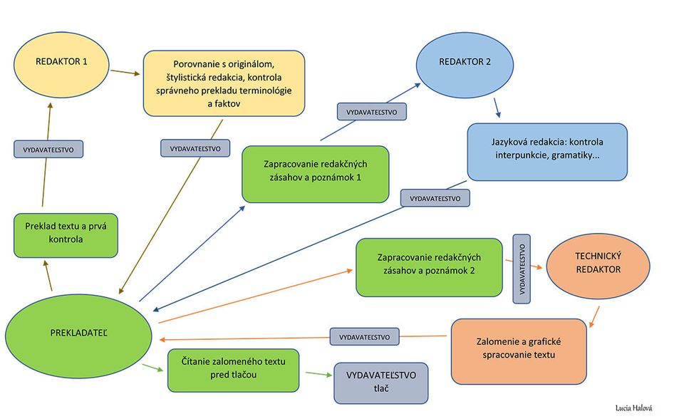
VZNIK KNIŽNÍHO PŘEKLADU

